Slide 1
Презентация на тему: «Тундры и пустыни»
Ученика 4 класса «В»
Средней школы №5
Осым Данила.

Slide 2
Расположение тундры.
Расположена на побережье морей Северного Ледовитого Океана от западной границы до Берингова пролива. Эта зона занимает почти 1/6 часть территории России.

Slide 3
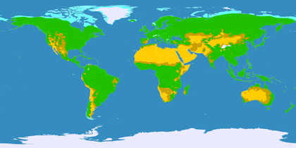
Расположение пустынь

Slide 4
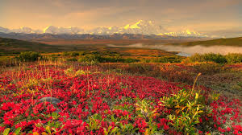
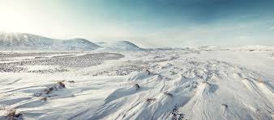
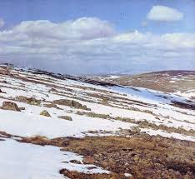
Какие бывают тундры?
Обычная тундра арктическая тундра горная тундра

Slide 5
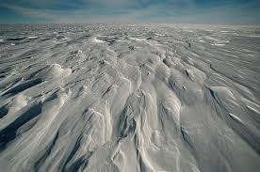
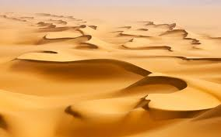
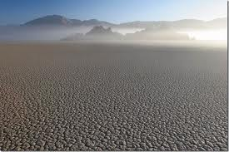
Какие бывают пустыни
Арктическая пустыня Пустыня Глинистая пустыня

Slide 6
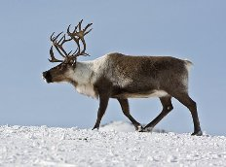
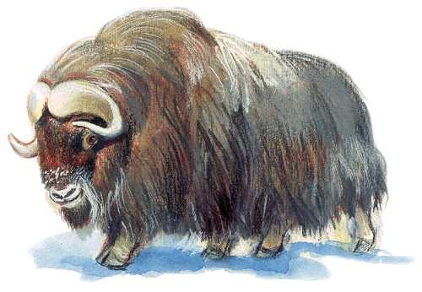
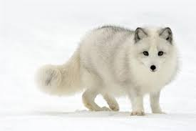
Животный мир тундры.
\
Северный олень
песец
овцебык

Slide 7
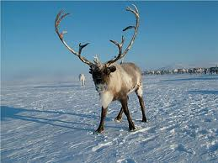
Северный олень.
Дикий северный олень-довольно
крупное животное с длиной тела
1,7 до 2 метров. В отличие от
других оленей, у северного рога
имеют самцы и самки.В нашей
стране дикий северный олень
встречается в тундре.

Slide 8
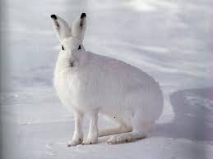
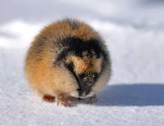
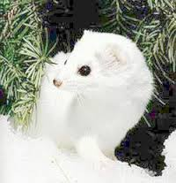
Маленькие животные.
Заяц-беляк лемминг горностай

Slide 9
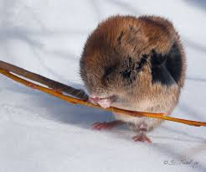
Лемминг.
Лемминги-мелкие животные,
но все же заметно крупнее
мышей. Шерсть у леммингов
короткая, их мех не имеет
никакой ценности. Окраска
у разных видов варьирует от
серой до бурой.

Slide 10
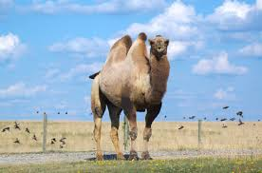
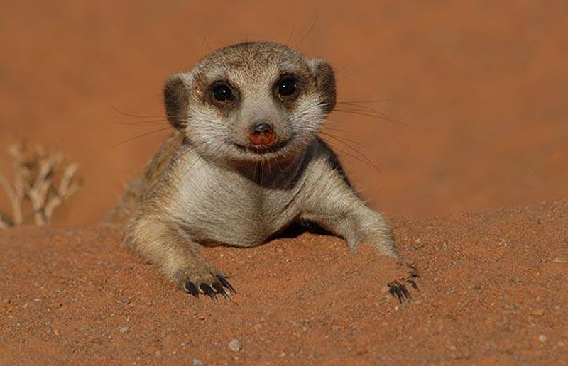
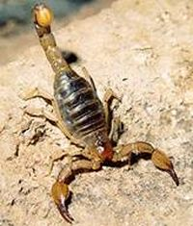
Животный мир пустыни.
Верблюд Сурикат Скорпион

Slide 11
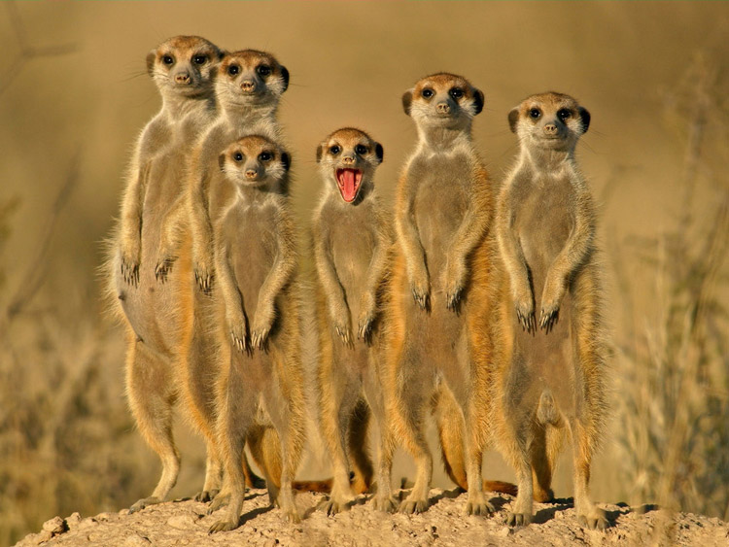
Сурикат
Сурикат вид млекопитающих из семейства мангустовых. Распространён в районе пустыни Калахари и на Мадагаскаре. В большинстве случаев сурикаты едят насекомых, но рацион дополняют также ящерицы, змеи, скорпионы и пауки. Живут колониями по 20-30 особей.

Slide 12
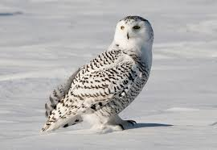
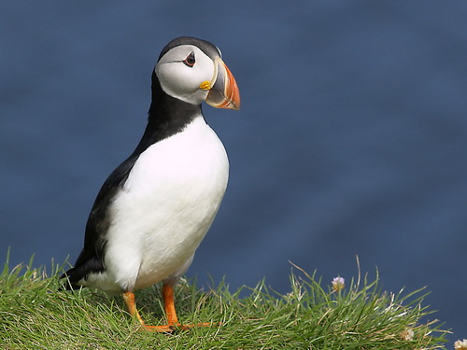
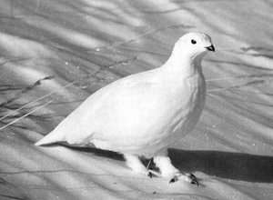
Птицы тундры.
Полярная сова Тупик Белая куропатка

Slide 13
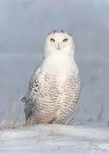
Полярная сова
Полярная сова самая крупная птица из отряда совообразных в тундре. Голова круглая, радужина глаз ярко-жёлтая. Самки крупнее самцов. Водятся в зоне тундр Евразии, Северной Америки. Хищная птица.

Slide 14
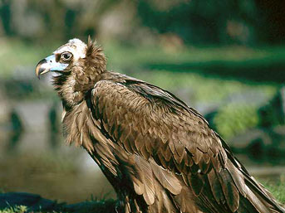
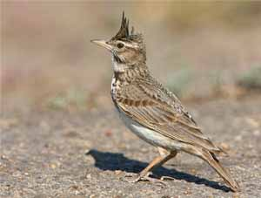
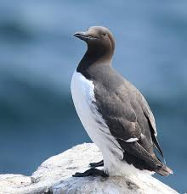
Птицы пустынь
Гриф Хохлатый жаворонок Кайра

Slide 15
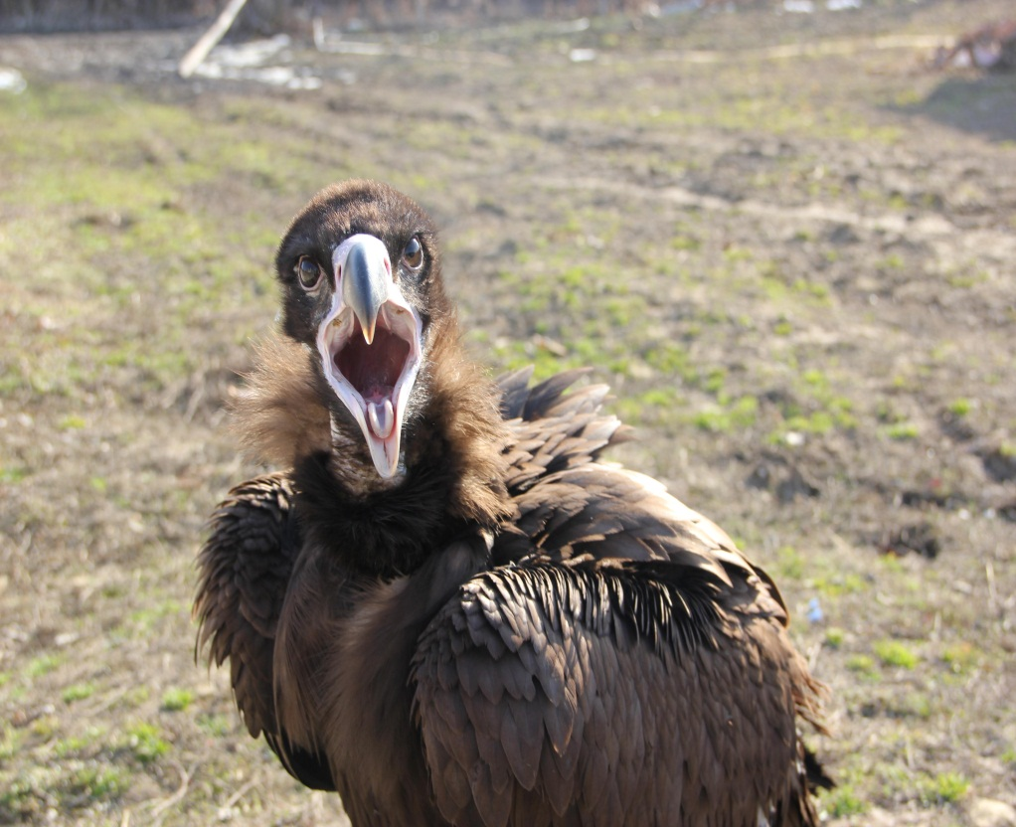
Гриф
Довольно крупная птица, длина тела до одного метра, вес 10 – 12 кг. Длина крыла 76см, размах крыльев 280см. Крылья большие и широкие. Распространен черный гриф в Северной Африке, Южной Европе, в Малой и Средней Азии, в пустынях. Селятся в горах и скалах, в небольших лесах на открытых пространствах. В дикой природе черный гриф живет около 50 лет.

Slide 16
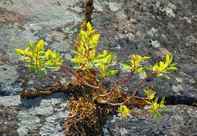
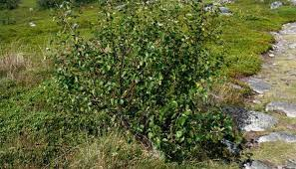
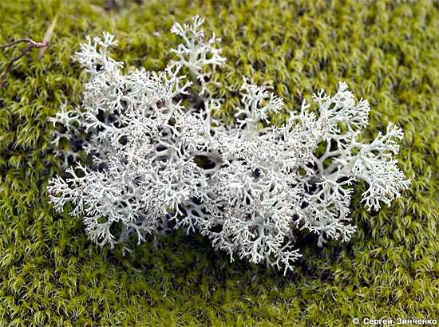
Растительный мир тундры
Полярная ива карликовая береза ягель

Slide 17
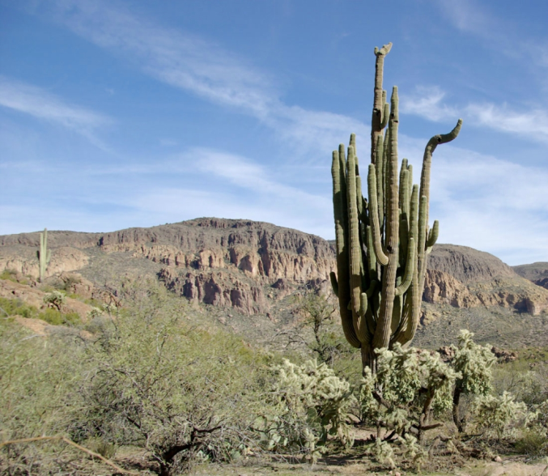
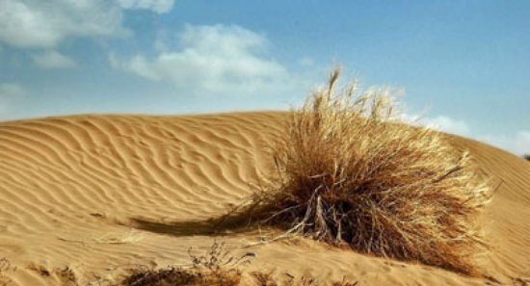
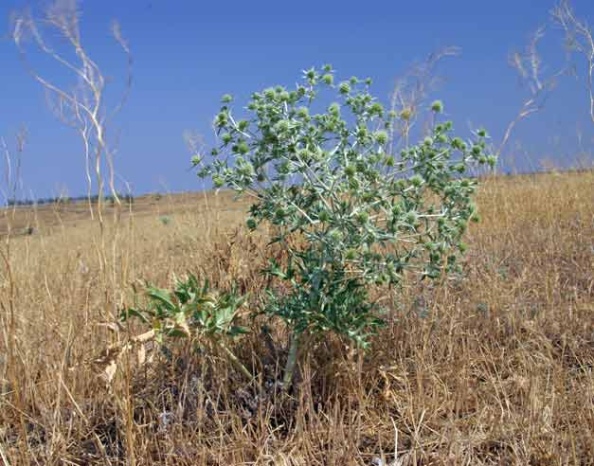
Растительный мир пустыни.
Кактус Каракумы Верблюжья
колючка

Slide 18
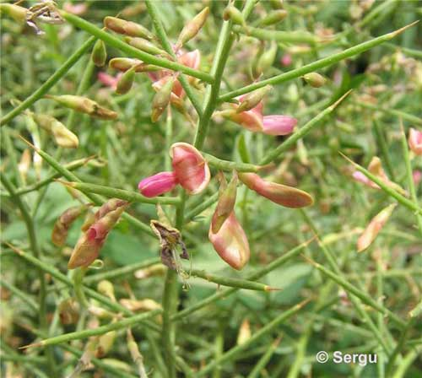
Верблюжья колючка.
Верблю́жья колю́чка — род растений семейства Бобовые, произрастающих в пустынях. Расти в пустыне верблюжьей колючке помогает уходящая вглубь на 3—4 метра корневая система. Колючие полукустарники с глубоко проникающей корневой системой. Растения 30—100 см высотой. Растёт в сухих степях, глинистых и щебнистых полупустынях и пустынях, по берегам рек и каналов, на пустырях и залежах.

Slide 19
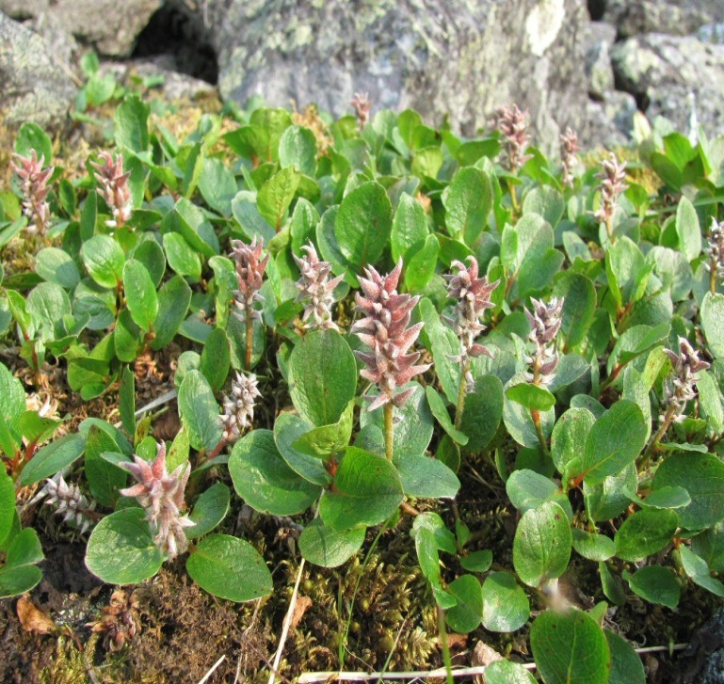
Полярная ива
Ива полярная вид цветковых растений. Листья долго держатся и иногда уходят под снег зелёными, составляя летний и зимний корм северных оленей.
На севере Якутии листья служат суррогатом чая. Крошечный кустарничек травянистого облика. Ветви подземные, короткие (длиной 3—5 см), укореняющимися, жёлтые, с немногими выставленными наружу листьями.

Slide 20
Особенности животного мира .
Природная зона | Приспособления животных для обитания | Животные
Тундра | Густой мех. | Северный олень, полярная сова, волк, лемминг.
Леса | Лазанье по деревьям, спячка, норы, гнёзда. | Медведь, лисица, белка, рябчик, глухарь.
Степь | Быстрый бег, норы, стаи. | Сайгак, суслик, сурок, степной орёл.
Пустыня | Недостаток воды, перепад температуры, недостаток еды. | Верблюд, скорпион, ящерица.

Slide 21
Особенности растительного мира
Природная зона | Приспособления растений для выживания | Растения
Тундра | Крепкие корни. Морозостойкость. | Полярная ива, ягель, карликовая берёза.
Леса | Стойкость при урагане, густая растительность. | Береза, дуб, бук.
Степь | Добыча воды из-под земли, избегание засухи. | Злаки, полынь, ковыль, тюльпан, пион.
Пустыня | Выдержка высокой температуры. Сильная корневая система. | Верблюжья колючка, кактус, бао баб.

Slide 22
Сравнение пустыни и тундры.
Тундра
Пустыня
В тундре много животных и растений и их можно часто встретить. В тундре днем и вечером холодно. Животные способны переносить холода.
В пустыне много животных и растений, но их редко встретишь. В пустыне днем жарко, а вот ночью наступает холод. А животные пустыни способны переносить холода и жару.

Slide 23
Сравнение пустыни и тундры.
Несмотря на то, что тундра и пустыня различаются температурным режимом, перепад температуры в пустыне днём достигает до +50 градусов, а ночью ближе к нулю. Днём в тундре температура достигает до +12 градусов, а ночью до -10. Они похоже растительным миром. Растения невысоки, а корневая система сильно развита, для того чтобы доставать питательные вещества в глубинах. Животный мир также представлен различными существами, которые приспособились жить в суровых условиях.

Slide 24
Источники информации
www.old.rgo.ru, www. e-reading. link, www.animals-wild.ru

